Slide 1
Design
Sasha, Noortje & Helin

Slide 2
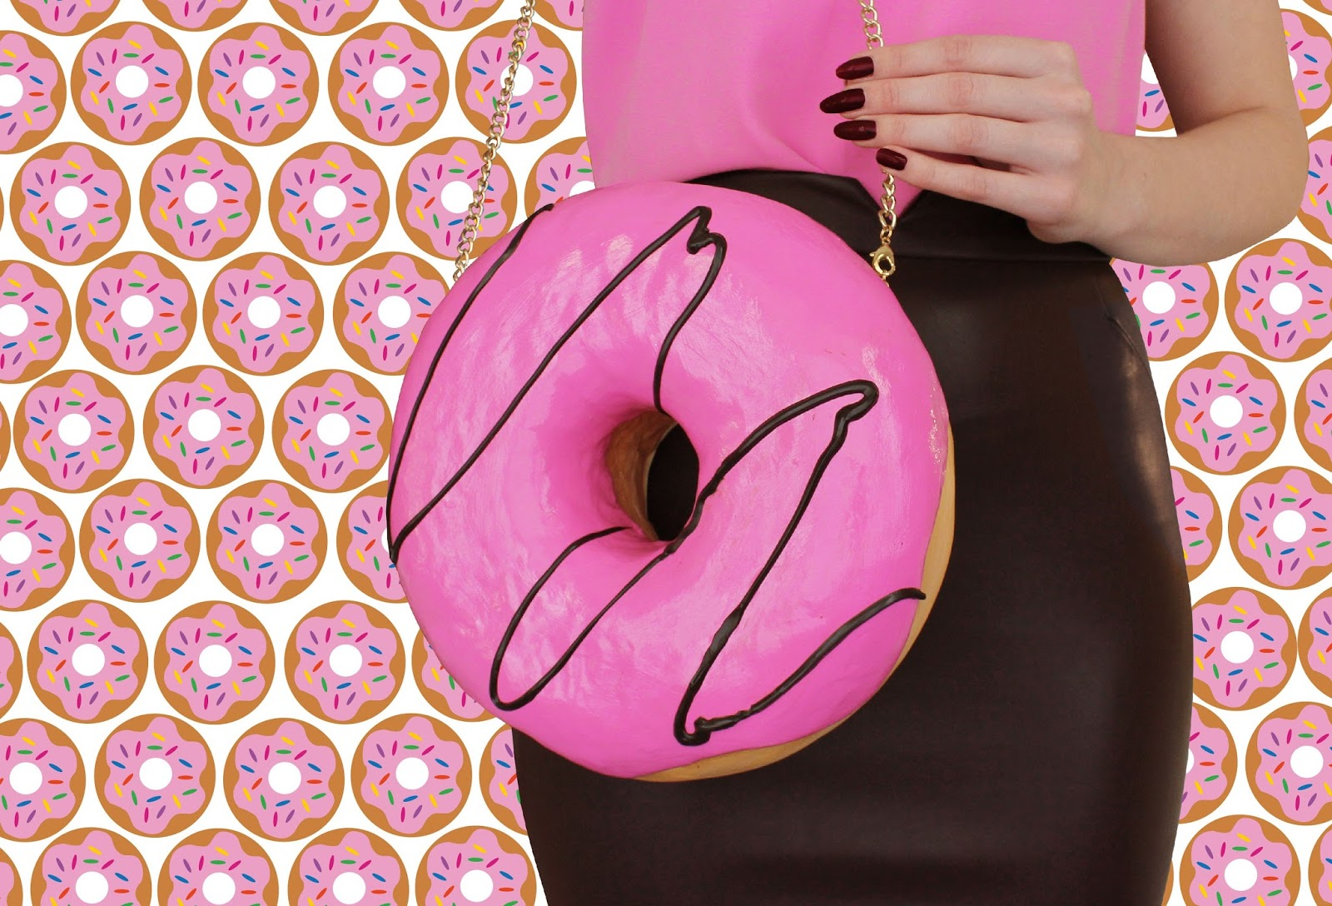
inleiding
Sieraden vroeger
Sieraden nu
Sieraden van Rommydebommy
Zelf aan de gang

Slide 3
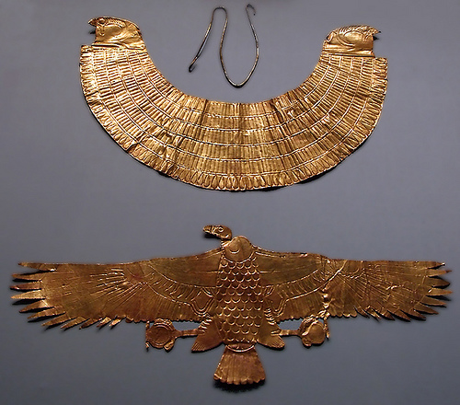
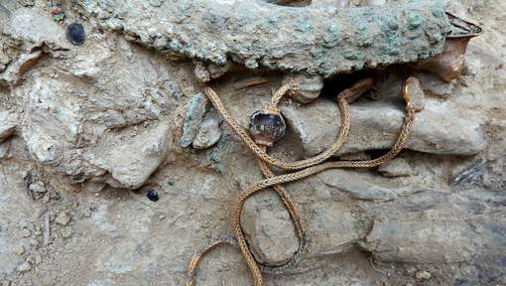
Sieraden vroeger
Grieken, Romeinen, Egyptenaren
Mannen
Vrouwen
Kinderen
Armen - rijken

Slide 4
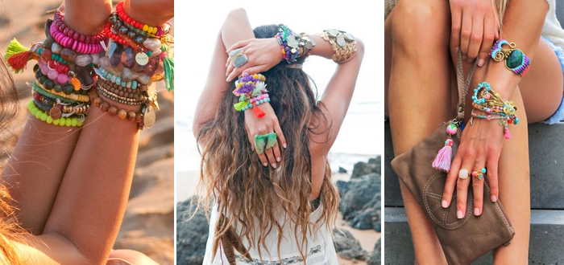
Sieraden nu
Veel minder gedetailleerd
Opvallender
Namaak van vroeger
Goedkoper materiaal
Kleurrijker

Slide 5
verschillen
vroeger
nu

Slide 6
verschillen
vroeger
nu

Slide 7
verschillen
vroeger
nu

Slide 8
verschillen
vroeger
nu

Slide 9
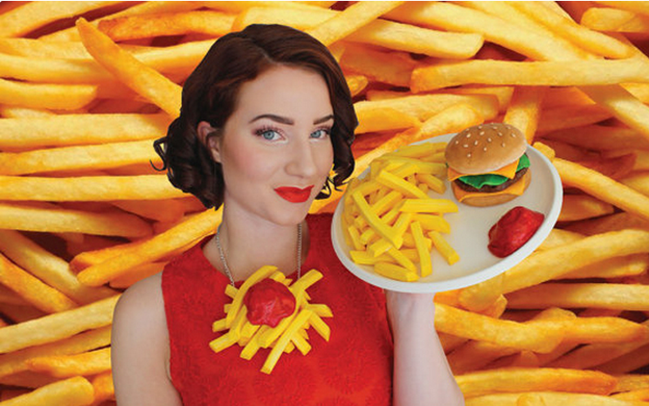
rommydebommy
Rommy Kuperus
Accesoires die op eten lijken
Supermarkt
https://youtu.be/ms9bTnrEe8E

Slide 10
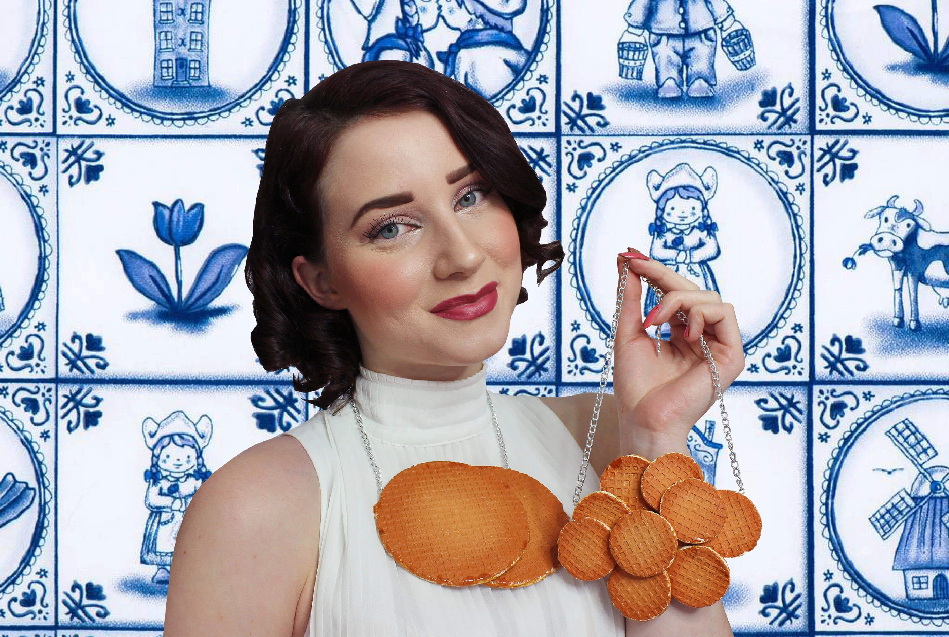
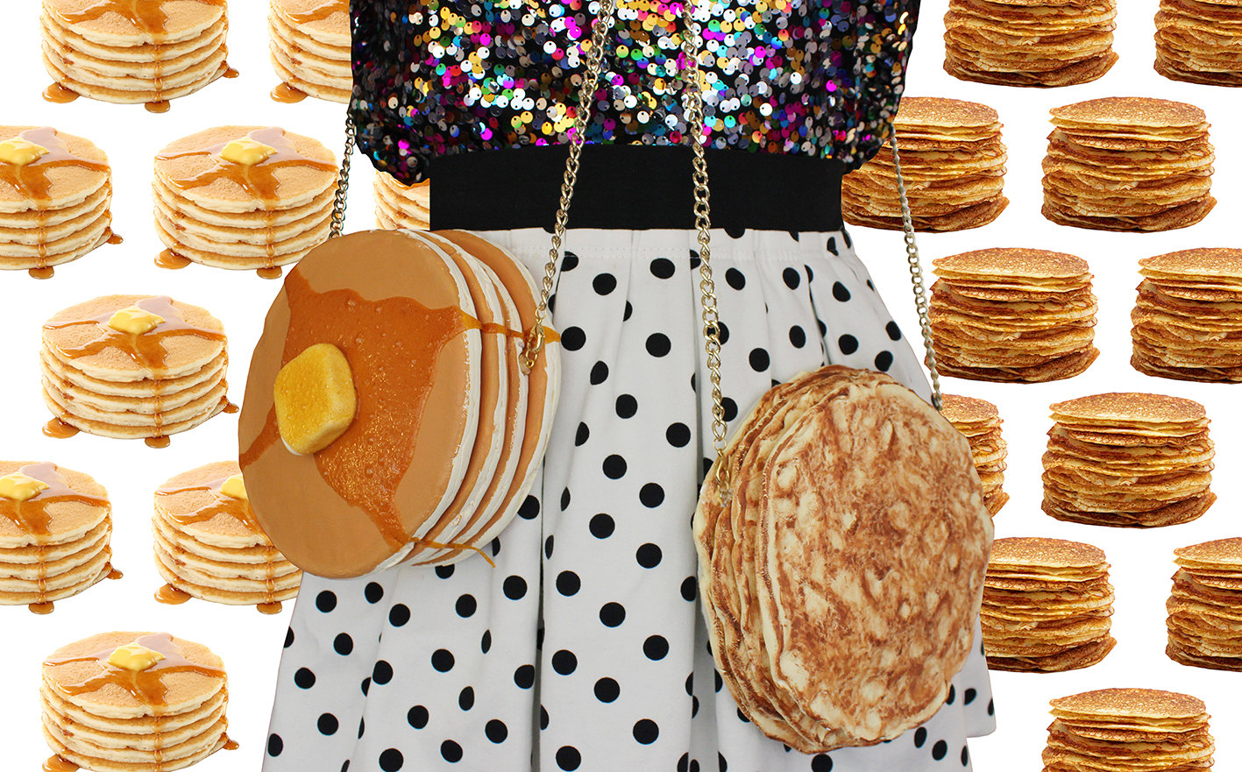
Zelf aan de slag
Accessoire of sieraad ontwerpen zoals Rommydebommy
Alle eetbare dingen in de supermarkt
Nog vragen?

